Slide 2
SIS
Test di funzionamento del SIS superati
In attesa della documentazione da parte di SIDEA
Aggiornamento pannelli a messaggio variabile alla prima occasione

Slide 3
Impianti meccanici
Incaricato Studio Gallarini (studio che ha progettato gli impianti attuali del CNAO e conosce già la situazione)

Slide 4
Impianti meccanici
INOX
È stato completato il progetto e richiesta quotazione ad una società specializzata in criogenia (WITT), dotata di saldatori patentati come da specifiche.
Preventivo Witt, 39 741.50 €

Slide 5
Impianti meccanici
HVAC
Aggiornata portata aria per corrispondere ai documenti inviati agli enti di controllo sull'attivazione dell'aria (prot. 1096 del 14/12/2009). Le valutazioni erano state effettuate ipotizzando un volume di 244 metri cubi e 15 ricambi ora (per un totale di 3660 m3/h).
Il progetto sarà inviato al CNAO questa settimana per la validazione.
La settimana prossima arriverà la parte elettrica/controllo

Slide 6
Installazione
Nel ponte del 1 Novembre verranno messi in posizione i girder in sala sincrotrone, rimuovendo la cassa di sabbia ma lasciando ancora la carota nel muro. La carota sarà tolta dalla sala sperimentale.
La scala è pronta e verrà portata al CNAO e installata il 2 Novembre
La posa dei cavi da parte di ESA avverrà tra Novembre e Dicembre. Stiamo ipotizzando tre w.e., uno ogni due settimane (17-18 nov, 1-2 dic, 15-16 dic)

Slide 7
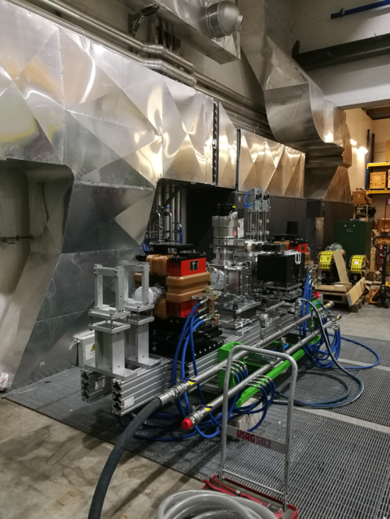
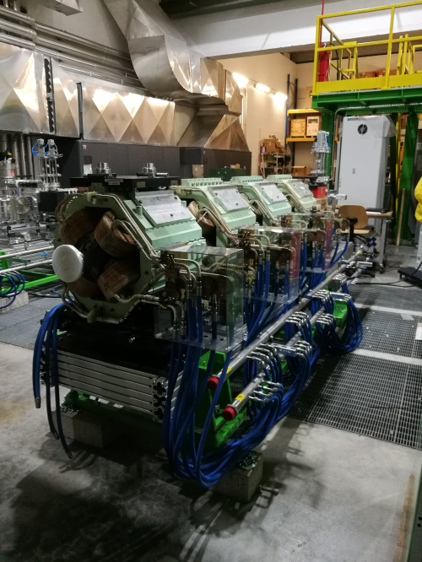

Slide 8
Installazione
Per la carpenteria bisogna attendere i tempi tecnici per la certificazione del vincitore della gara.
Ipotizziamo di far stendere I cavi a ESA e di lasciare un po’ lunghi I cavi che vanno ai magneti di scansione. Sarà a nostra cura il collegamento al magnete quando rotaie e supporti saranno forniti e montati

